Slide 1
Литература
9
класс
Тема
Литература второй половины XIX века

Slide 2
Литература второй половины XIX века
В преддверии 60-х годов XIX века начинается глубочайшее обновление русской литературы. Новая эпоха, чрезвычайно богатая по своему социально-историческому содержанию, принесла новые идеи и темы, раздвинула границы реализма, открыла новые пути творческих исканий.

Slide 3
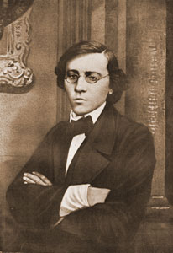
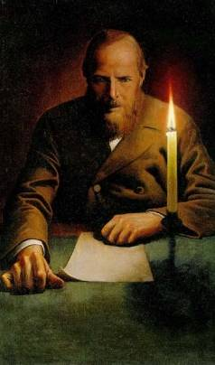
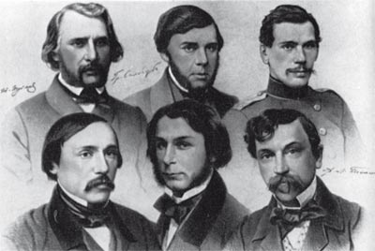
Литература 2 половины 19 века.
«Нельзя не впасть в отчаяние при виде того, что совершается дома.
Но нельзя верить, чтобы такой язык не был дан великому народу».
И.С.Тургенев.

Slide 4
Литература II половины XIX века
Литература превращается в авангард общественной мысли, заключает в себе функцию информативную, воспитательную и образовательную одновременно.
Она становится рупором общественной жизни, тем объединяющим звеном, на которое равняются, за которым идут, т.е. выполняет не только роль художественных произведений, воспитывающих ум и чувство, но практически выполняют роль сегодняшних СМИ – формирование сознания нации.

Slide 5
Именно в это время особую роль играет публицистика.
Публицистика – это род литературы, ориентированный на массового читателя, рассчитанный на эмоциональный отклик от читателя.
Жанры публицистики: статья, очерк, интервью, критическая статья, репортаж, памфлет, фельетон.

Slide 6
Литература 2 половины 19 века.
Появляется целый ряд периодических печатных изданий, которые являются не просто литературно-художественными журналами, но являют собой трибуну, арену для словесных баталий в поисках истины.
Одно из таких изданий – это журнал «Современник».

Slide 7
Журнал «Современник»
«Современник» - литературно –художественный журнал, выходил
с 1836 по 1846 годы в городе Санкт-Петербурге, основан А.С.Пушкиным. После смерти поэта издавался группой его друзей во главе с В.А.Жуковским.
С 1838 года перешел к П.А.Плетневу, который в 1846 году передал свои права Н.А. Некрасову и И.И.Панаеву.
На фотографии:
слева-направо:
И.А.Гончаров, И.С.Тургенев,
А.В.Дружинин, А.Н.Островский.
Стоят: Л.Н.Толстой и Д.В.Григорович.

Slide 8
Журнал «Современник»
Панаев Иван Иванович, современный писатель, один из редакторов журнала "Современник", автор романов и повестей "Львы в провинции", "Онагр", "Тля", "Великосветский и провинциальный хлыщи", "Барыня" и других; также известный в нашей литературе под псевдонимом "Нового поэта". Родился в 1812 году в Санкт-Петербурге.

Slide 9
Николай Алексеевич Некрасов (1821 - 1877) – поэт, общественный деятель, главный редактор журнала «Современник»
с 1846 по 1860 год. После того, как в 1866 году закрыли «Современник», возглавил журнал «Отечественные записки».

Slide 10
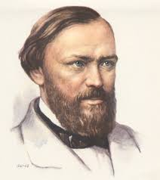
Журнал «Современник»
Творчество А.Н.Островского (1823-1886) непосредственно связано с журналом «Современник».
Его пьесой открывался каждый номер этого журнала.
«Вы наш гигант»,- говорил Островскому Некрасов, принимая очередную рукопись пьесы.

Slide 11
Н.Г. Чернышевский
(1828-1889), публицист, философ, писатель, один из руководителей журнала «Современник». Теоретик «крестьянского социализма», ставшего основой идеологии народничества .

Slide 12
Иван Сергеевич Тургенев (1818- 1883) начинал свой творческий путь в журнале «Современник», опубликовав в нем первый рассказ из цикла «Записки охотника».

Slide 13
Журнал «Современник»
В 1852 году Лев Николаевич Толстой (1828 - 1910) отослал в редакцию «Современника» первую часть автобиографической трилогии «Детство».
Это было начало его литературной славы.

Slide 14
Михаил Евграфович Салтыков-Щедрин
долгие годы плодотворно сотрудничал с журналом.
На его страницах увидели свет многие из его сатирических произведений.

Slide 15
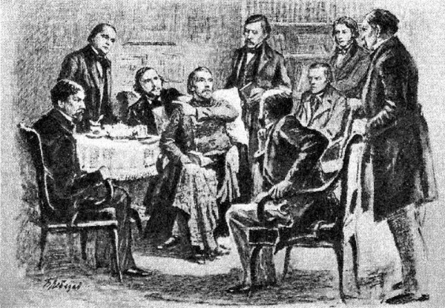
Публицистика
Многообразие публицистики и её особая роль в жизни общества второй половины XIX века, конечно же, неоспоримы. И связано это, прежде всего, с тем общественным подъемом, который переживала Россия после отмены крепостного права, и с подъемом культуры и науки, развитием искусства, появлением уникального русского театра.

Slide 16
Общественная мысль
Во II половине XIX века в литературе
и общественной мысли складываются несколько философских течений:
- западничество
-славянофильство и
- народничество.

Slide 17
Славянофильство
Сформировалось как направ-ление в русской литературе в 30-е годы. Отражало взгляды пат-риархальных кругов, встревоженных ростом новых буржуазных отношений и разложением старого уклада.
Спасение России, считали они, в сохранении и развитии православия и патриархальных основ. Требовали отмены крепостного права.
Представители: А.С.Хомяков, Ю.Ф.Самарин, бр. Аксаковы.

Slide 18
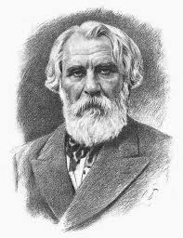
Западничество
Белинский В.Г.
Герцен А.И.
Тургенев И.С.
Сложилось данное направление в 40-е годы XIX века. Общие требования сводились к призыву отмены крепостного права и выбора Россией «западного», т.е. буржуазного пути развития, отказ от православия как доминирующей конфессии.
Представители : Белинский В.Г., Герцен А.И., И.С.Тургенев и др.

Slide 19
Почвенничество
Зародилось в 50-е годы. Идеологом и вдохновителем был Ф.М.Достоевский,
к которому примкнули А.Григорьев и Н.Страхов. Они считали, что все беды России в оторванности просвещенного общества от народа.
Образованность должна слиться с народной почвой, приняв ее главную связь – христианское учение о морали, которое объединяет все слои общества.

Slide 20
Литература II половины XIX века
Господствующим литературным методом данного периода является критический реализм.
Реализм - метод и направление в искусстве, основанный на правдивом и объективном изображении действительности.

Slide 21
Критический реализм – социальный реализм, пришедший на смену просветительскому. Авторы данного направления своей художественной задачей видели разоблачение пороков общества и анализ возможных вариантов их искоренения.
Произведения, созданные в контексте критического реализма, характеризуются принципом социальной обусловленности характеров героев и событий, наличием собирательных (типических) образов, особой формой психологизма (над личностью всегда довлеет общество), историзмом, диалектикой характеров героев.

Slide 22
Задание для самостоятельного выполнения
Прочитать
и законспектировать
статью учебника «Литература
II половины XIX века».
страницы 39-43

